Slide 1
Муниципальное бюджетное учреждение Губкинского городского округа
«Социально-реабилитационный центр для несовершеннолетних»
Твоя
безопасность
в зимний период
Социальный педагог Мельник Е.А.
Губкин, 2020
Notes:
Запомните! Не зажигайте фейерверки, свечи или бенгальские огни без взрослых. Не применяйте средства пиротехники в помещении

Slide 2
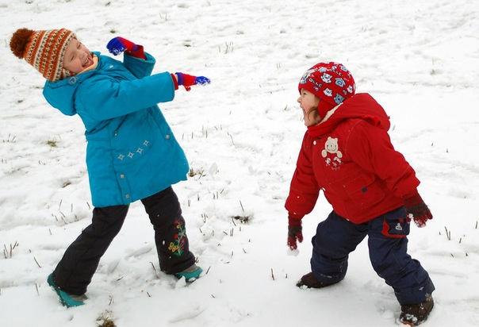
Правила
безопасности
на
прогулке

Slide 3
Пришла зима. Трещат морозы. И щиплет уши ,щёки, нос. Оденься лучше потеплее, Чтоб очень сильно не замёрз.
Notes:
Запомните! Не зажигайте фейерверки, свечи или бенгальские огни без взрослых. Не применяйте средства пиротехники в помещении

Slide 4
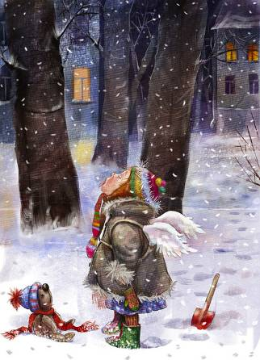
Снег летает и кружится,
И под ноги к нам ложится.
В рот его ты не бери,
Он весь грязный изнутри.
Грязь вредна, она опасна,
В ней микробы – это ясно.
Notes:
Запомните! Не зажигайте фейерверки, свечи или бенгальские огни без взрослых. Не применяйте средства пиротехники в помещении

Slide 5
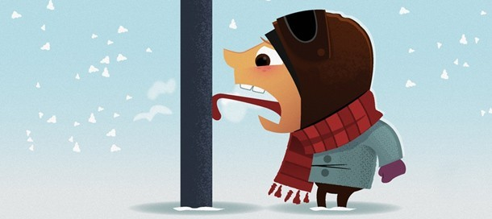
Бедный, бедный мальчуган! Как язык ты отодрал? Если был большой мороз, Значит, боль была до слёз!
Нельзя прикладывать язык
к металлу!!!
Notes:
Запомните! Не зажигайте фейерверки, свечи или бенгальские огни без взрослых. Не применяйте средства пиротехники в помещении

Slide 6
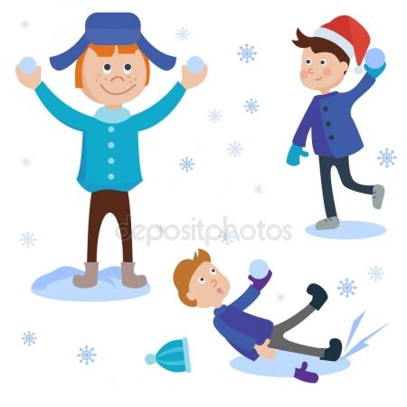
Когда мороз до минус двадцать,
С друзьями ты идёшь гулять.
Но прежде ,чем в снежки играть,
Запомни, лёд нельзя бросать!
Во время игры в снежки нельзя:
бросаться большими глыбами снега;
бросать снежки в лицо;
нельзя бросать ледышки, поливать снежки водой, чтобы они превратились в лед
Notes:
Запомните! Не зажигайте фейерверки, свечи или бенгальские огни без взрослых. Не применяйте средства пиротехники в помещении

Slide 7
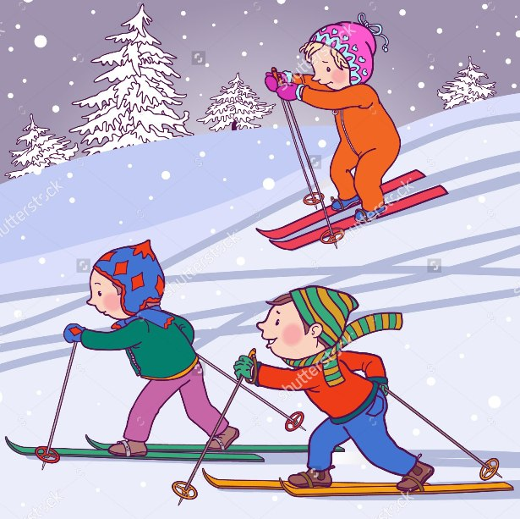
Палки
лыжные остры,
Ими сильно не маши.
Можешь другу навредить,
Глаз ему один подбить.
Notes:
Запомните! Не зажигайте фейерверки, свечи или бенгальские огни без взрослых. Не применяйте средства пиротехники в помещении

Slide 8
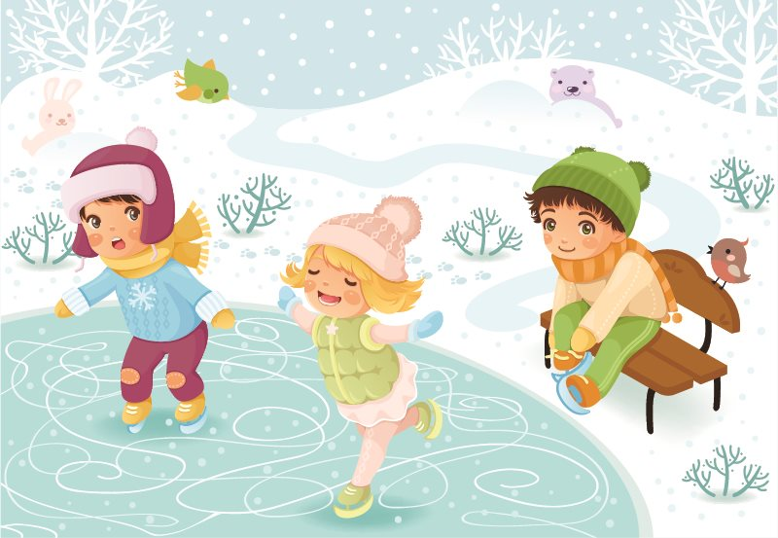
Если вышел на каток,
Поиграть в хоккей разок.
Будь осторожен, не гоняй,
Коньком друзей не задевай!
Notes:
Запомните! Не зажигайте фейерверки, свечи или бенгальские огни без взрослых. Не применяйте средства пиротехники в помещении

Slide 9
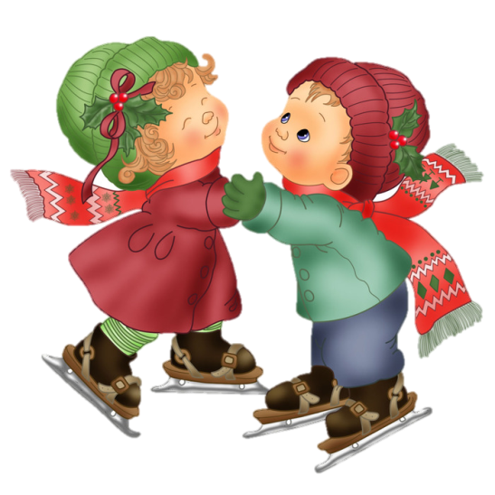
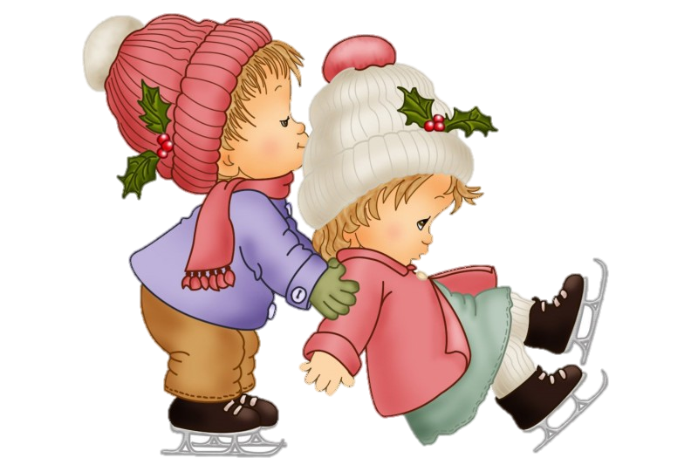
При катании на коньках:
1. Коньки должны удобно сидеть на ноге и нигде не должны давить. Нога в ботинке не должна быть зажата, но и не должна бултыхаться, иначе вы будете падать. Шнуровать нужно как можно крепче, чтобы вы чувствовали себя на них уверенно.
2. Одежда должна быть тёплой, но не тяжёлой. Вы должны себя чувствовать удобно в ней.
3. Учимся правильно падать.
Не желательно падать назад, так вы можете себе что-нибудь повредить или отбить. Если чувствуете, что сейчас упадёте, то постарайтесь падать на бок.
Если рядом с вами катаются другие люди, старайтесь падать так, чтобы лезвия ваших коньков не были направлены в их сторону. Иначе вы можете их задеть и поранить.
На скорости лезвия конька могут причинить очень глубокую рану за счёт своей остроты.
4. При выходе на лёд придерживайтесь бортика. Не спешите. Избегайте столкновения с другими катающимися.
Notes:
Запомните! Не зажигайте фейерверки, свечи или бенгальские огни без взрослых. Не применяйте средства пиротехники в помещении

Slide 10
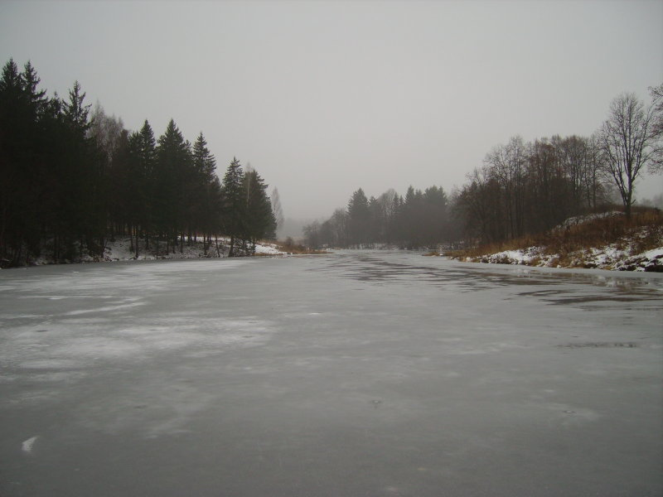
Безопасность
на льду
Notes:
Запомните! Не зажигайте фейерверки, свечи или бенгальские огни без взрослых. Не применяйте средства пиротехники в помещении

Slide 11
Главная опасность на реке или пруду зимой – это непрочный и тонкий лёд.
Поэтому избегай мест, где лёд может быть тонким.
В тех местах, где бьют ключи И бегут к реке ручьи Или где стоит завод– Знай, что там непрочен лёд!
Notes:
Запомните! Не зажигайте фейерверки, свечи или бенгальские огни без взрослых. Не применяйте средства пиротехники в помещении

Slide 12
Никогда не ходи по льду один!
Человек! Ты – не пингвин.
Не гуляй один средь льдин!

Slide 13
Крутой берег может быть хорошей горкой.
Но прежде чем съехать с неё, вспомни о том, что санки – это не лодка, а твои лыжи не водные.

Slide 14
Что делать, если ты провалился под лёд?
избавиться от тяжёлых, сковывающих движение вещей;
выбираться на лёд в местах, где произошло падение;
не терять времени на освобождение от одежды, т.к. в первые минуты, до полного намокания она удерживает человека на поверхности;
постараться найти опору на льду;
выползать на лёд, перекатываясь со спины на живот;
удаляться от полыньи ползком по собственным следам.

Slide 15
Notes:
Запомните! Не зажигайте фейерверки, свечи или бенгальские огни без взрослых. Не применяйте средства пиротехники в помещении

Slide 16
Notes:
Запомните! Не зажигайте фейерверки, свечи или бенгальские огни без взрослых. Не применяйте средства пиротехники в помещении

Slide 17
Безопасность
на дороге
Notes:
Запомните! Не зажигайте фейерверки, свечи или бенгальские огни без взрослых. Не применяйте средства пиротехники в помещении

Slide 18
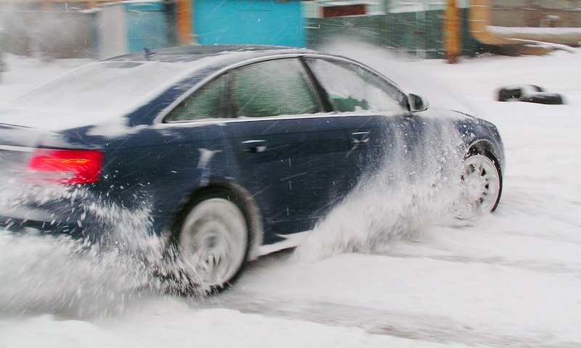
В морозную погоду стекла автомобилей покрываются изморозью, и водителям очень трудно наблюдать
за дорогой.
Notes:
Запомните! Не зажигайте фейерверки, свечи или бенгальские огни без взрослых. Не применяйте средства пиротехники в помещении

Slide 19
БУДЬ ОСОБЕННО ВНИМАТЕЛЬНЫМ, ПЕРЕХОДЯ ДОРОГУ! НИ В КОЕМ СЛУЧАЕ НЕ НАРУШАЙ ПРАВИЛА ПЕРЕХОДА ЧЕРЕЗ УЛИЦУ!
На гололеде автомобиль может занести, и он не успеет вовремя затормозить. Да и тормозной путь машины на обледеневшей дороге гораздо длиннее, чем на сухом и даже мокром асфальте.
Notes:
Запомните! Не зажигайте фейерверки, свечи или бенгальские огни без взрослых. Не применяйте средства пиротехники в помещении

Slide 20
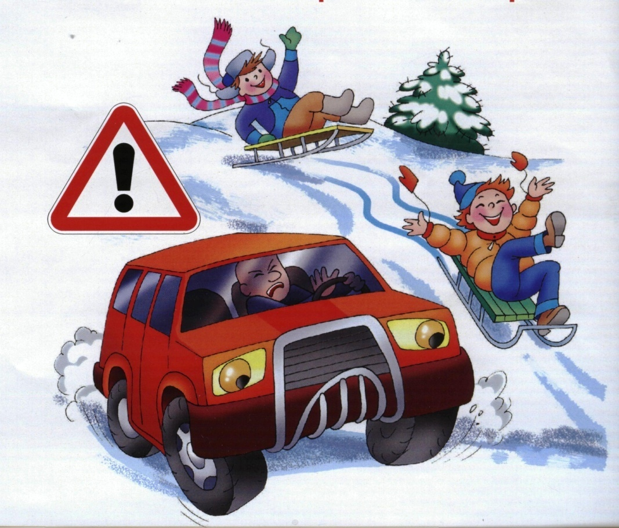
Кататься с горки так прекрасно, Но у дорог- всегда опасно. Мчатся по дорогам Быстрые машины. Можете попасть вы Прямо к ним под шины.
Notes:
Запомните! Не зажигайте фейерверки, свечи или бенгальские огни без взрослых. Не применяйте средства пиротехники в помещении

Slide 21
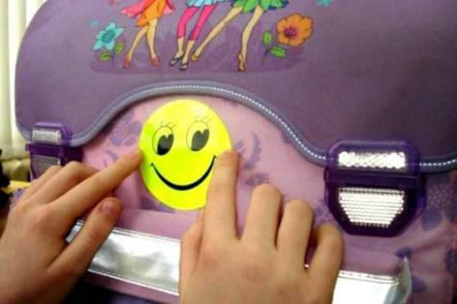
В темное время суток, носите одежду со светоотражающими элементами, или прикрепляйте к верхней одежде светоотражающие значки, чтобы водитель смог издалека вас увидеть и вовремя затормозить.
Notes:
Запомните! Не зажигайте фейерверки, свечи или бенгальские огни без взрослых. Не применяйте средства пиротехники в помещении

Slide 22
Сосульки
И
гололед
Notes:
Запомните! Не зажигайте фейерверки, свечи или бенгальские огни без взрослых. Не применяйте средства пиротехники в помещении

Slide 23
Зимой сосульки с крыш свисают,
Под ними лучше не ходить.
Упасть сосулька с крыши может
И в человека угодить.

Slide 24
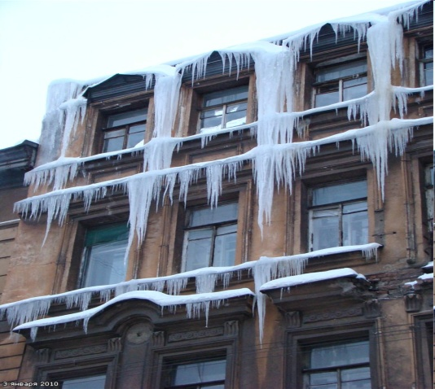
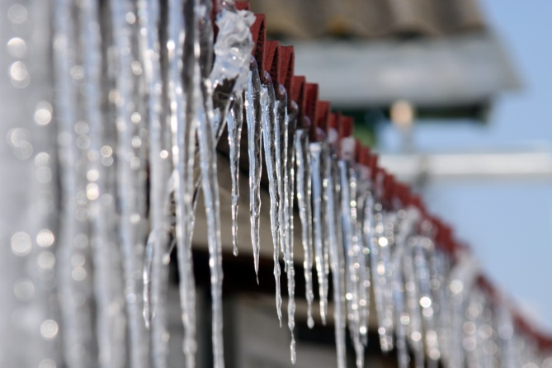
При падении сверху сосулек и ледышек
чаще всего страдает голова. При любых травмах, особенно при ушибе головы, необходимо как можно быстрее вызывать «скорую помощь». Надо сразу же пройти обследование. Если угрозы нет, вас отпустят домой. В противном случае оставят и понаблюдают. До приезда «скорой» к ушибу можно приложить холод, это никогда не помешает. Обезболивающие пить не надо, чтобы врачи могли поставить правильный диагноз.
Notes:
Запомните! Не зажигайте фейерверки, свечи или бенгальские огни без взрослых. Не применяйте средства пиротехники в помещении

Slide 25
Под ногами все куда-то
Ускользает и плывет.
И смешно, и страшновато:
На дороге……
Notes:
Запомните! Не зажигайте фейерверки, свечи или бенгальские огни без взрослых. Не применяйте средства пиротехники в помещении

Slide 26
По возможности обходи скользкие участки.
Поскользнувшись, постарайся упасть вперед, на живот, вытянув вперед руки, слегка согнутые в локтях - чтобы не было перелома. Помни, что ладони смягчают удар.
При падении голову нужно приподнять, чтобы не поранить лицо.
Notes:
Запомните! Не зажигайте фейерверки, свечи или бенгальские огни без взрослых. Не применяйте средства пиротехники в помещении

Slide 27
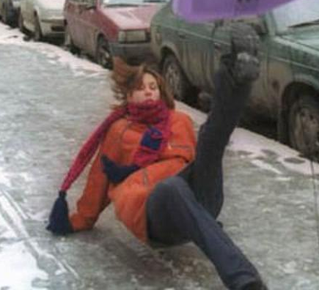
Не падай на колени: лучше запачкать одежду, нежели получить серьезную травму.
Если ты падаешь назад, успей сгруппироваться, округлив спину и поджав колени к животу. Падение на спину плашмя может привести к травме позвоночника.
На склоне безопаснее всего падать на бок, выставив вперед и вверх одну руку, чтобы не удариться головой.
Notes:
Запомните! Не зажигайте фейерверки, свечи или бенгальские огни без взрослых. Не применяйте средства пиротехники в помещении

Slide 28
Безопасный
Новый
год
Notes:
Сегодня мы поговорим о Правилах безопасного поведения при проведении новогодней ёлки.

Slide 29
ОТГАДАЙ ЗАГАДКУ
Я модница такая,
Что всем на удивленье!
Люблю я бусы, блёстки –
Любые украшенья.
Но на мою, поверьте,
Великую беду
Наряд мне надевают
Всего лишь раз в году
Notes:
отгадай загадку
Я модница такая,
Что всем на удивленье!
Люблю я бусы, блёстки –
Любые украшенья.
Но на мою, поверьте,
Великую беду
Наряд мне надевают
Всего лишь раз в году

Slide 30
«ПИРОТЕХНИКА»
Искусство «создания» огня и управления им возникло в глубокой древности. В 1674 году в городе Устюг был устроен первый в России фейерверк. При Петре I фейерверки становятся неотъемлемой частью увеселений, торжественных событий
Notes:
Слово «пиротехника» происходит от греческих слов:«пир»-огонь, «техне»-искусство. Искусство «создания» огня и управления им возникло в глубокой древности. В 1674 году в городе Устюг был устроен первый в России фейерверк. При Петре I фейерверки становятся неотъемлемой частью увеселений, торжественных событий.

Slide 31
Любые пиротехнические изделия сами по себе представляют огромную опасность!
Пожары от неправильного их применения уносят жизни сотен людей и уничтожают все на своем пути
Notes:
Любые пиротехнические изделия сами по себе представляют огромную опасность. Пожары от неправильного их применения уносят жизни сотен людей и уничтожают все на своем пути.

Slide 32
Если во время новогоднего праздника у вас на ёлке загорелась гирлянда – не паникуйте
Необходимо обесточить гирлянду, выдернув сетевую вилку из розетки
Notes:
Если во время новогоднего праздника у вас на ёлке загорелась гирлянда – не паникуйте. Необходимо обесточить гирлянду, выдернув сетевую вилку из розетки.

Slide 33
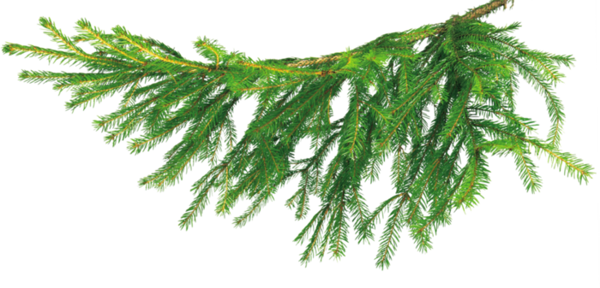
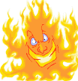
При горении элементов ёлки опасен ядовитый дым, поэтому, покидая помещение, необходимо дышать через ткань
При эвакуации из помещения не толкаться, не создавать паники и пробки в дверях
Notes:
При горении опасен ядовитый дым, поэтому, покидая помещение, необходимо дышать через ткань. При эвакуации из помещения не толкаться, не создавать паники и пробки в дверях.

Slide 34
Запомните!
Не зажигайте фейерверки, свечи или бенгальские огни без взрослых.
Не применяйте средства пиротехники в помещении
Notes:
Запомните! Не зажигайте фейерверки, свечи или бенгальские огни без взрослых. Не применяйте средства пиротехники в помещении

Slide 35
Хлопушки, бенгальские огни, фейерверки и свечи зажигайте только вдали от ёлки, занавесей, других горючих предметов, людей, одетых в новогодние костюмы
Notes:
Хлопушки, бенгальские огни, фейерверки и свечи зажигайте только вдали от ёлки, занавесей, других горючих предметов, людей, одетых в новогодние костюмы.

Slide 36
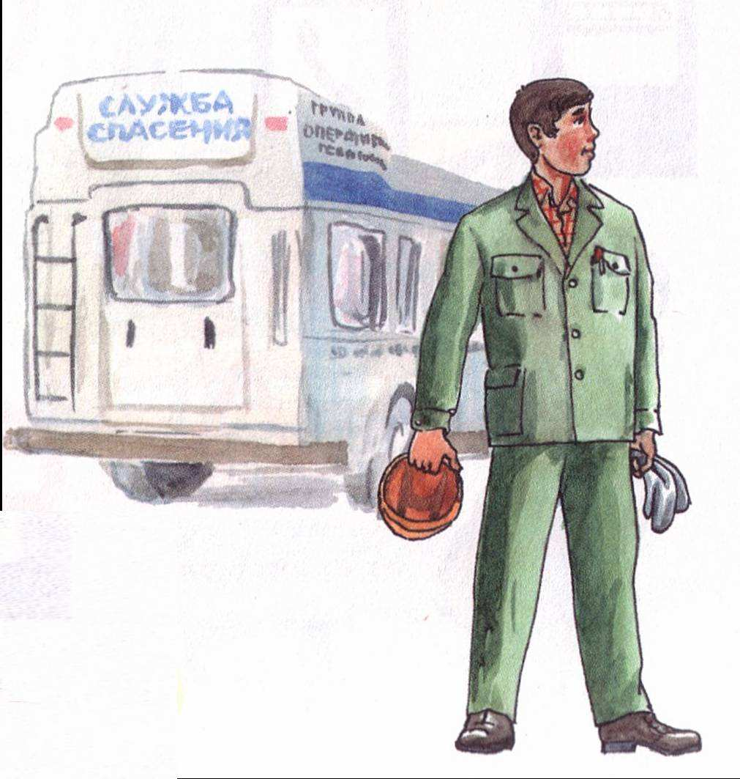
О возникновении пожара немедленно сообщить в пожарную часть по телефону «01»или «112»
Notes:
О возникновении пожара немедленно сообщить в пожарную часть по телефону «01»или «112».

Slide 37
Правила эти помни всегда,
Чтоб не случилась с тобою беда.
Помни, жизнь всего одна,
Больше всех она важна.
Notes:
Запомните! Не зажигайте фейерверки, свечи или бенгальские огни без взрослых. Не применяйте средства пиротехники в помещении

